Slide 1
北风网项目实战培训
Python金融应用
第十讲、金融中的数值分析应用
讲师：朱彤（北风网版权所有)

Slide 2
10-1 线性分析
经济金融学中使用线性模型通常是因为它比较简单，容易建模。在金融中，线性模型通常用于帮助定价证券以及进行最优资产组合配置。金融建模中的线性性的重要之处在于它保证了问题有一个全局最优解。
为了进行预测，通常会使用统计学中的回归分析来探讨变量之间的相关关系。Python的一个强大之处在于它拥有大量的数学处理库。因此通常Python在这些问题中是作为科学计算脚本语言使用的。SciPy和NumPy包含回归分析处理的几种模型。
在传统资产组合管理中，资产的分配是使用线性的方式，而投资者拥有各自不同的投资风格。我们可以将这样的资产组合配置问题看作线性方程组系统，表示为$Ax=B$， $B$是观测到的结果，$x$是我们要求的解向量。通常的一种情况是， $x$包含最优的证券权重，可以最大化我们的效用。使用矩阵代数的方法，我们可以通过直接或间接的方法求解$x。$

Slide 3
10-1 线性分析
在本部分中，我们将讨论如下的话题：
使用有效边界和资本市场线来考察CAPM模型
使用回归求解证券市场线
考察APT模型并进行多元回归
理解资产组合选择的线性优化
使用PulP包处理线性最优化
理解线性规划的结果
整数规划概述
使用二元条件完成线性整数规划
使用矩阵线性代数求解等式的线性方程
使用LU，Cholesky和QR分解来直接求解线性方程系统
使用Jacobi和Gauss-Seidel方法间接求解线性方程系统

Slide 4
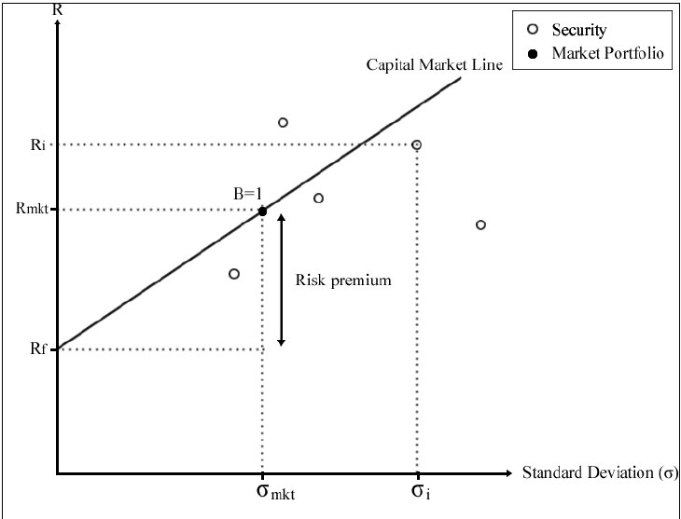
资本资产定价模型与证券市场线
许多金融文献都讨论了资本资产定价模型（CAPM）。本节我们来讨论关键的概念，强调金融中线性性的重要性。
在知名的CAPM中，证券风险与收益率之间关系描述如下：
$R_{i}=R_{f}+β_{i}\left(R_{mkt}−R_{f}\right)$
对于证券i，其收益定义为$R_{i}$，其beta定义为$β_{i}$。CAPM定义证券的回报为无风险利率$R_{f}$与其beta乘以风险升水的和。风险升水可以看作是市场资产组合的去掉无风险利率以后的超额收益，如下图所示：

Slide 5
资本资产定价模型与证券市场线
Beta是股票系统风险的测量，所谓系统风险是不能被分散化的风险。本质上，它描述了股票的收益关于市场变化的敏感程度。例如，如果股票的beta为0，那么无论市场如何变化其都没有超额收益，其增长率是无风险利率。股票beta为1意味着股票的运动和市场一致。
Beta在数学上是通过将股票与市场收益的协方差除以市场收益的方差得到的。
CAPM模型测量了资产组合篮子中每只股票的风险和收益之间的关系。通过列出这个关系的组合，我们可以得到对应于每个资产组合的收益得到最低资产组合风险的权重。需要获得某种特定收益的投资者可以拥有这样的最优资产组合来得到最小可能的风险。最优资产组合所处的线称为有效前沿。
沿着有效前沿，我们可以找到一个切点，代表着给定最高的收益，最低风险的组合。切点的这个组合称为市场组合。

Slide 6
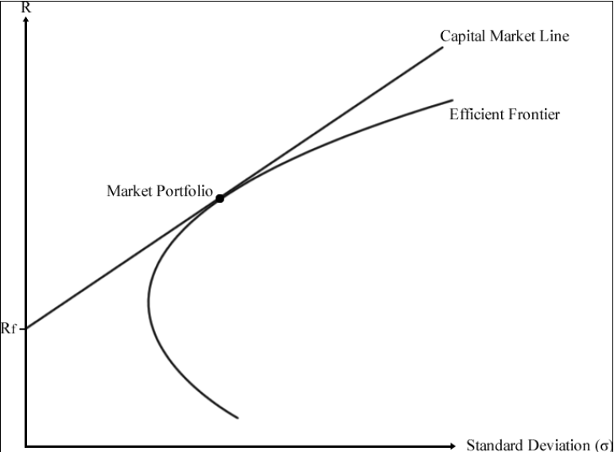
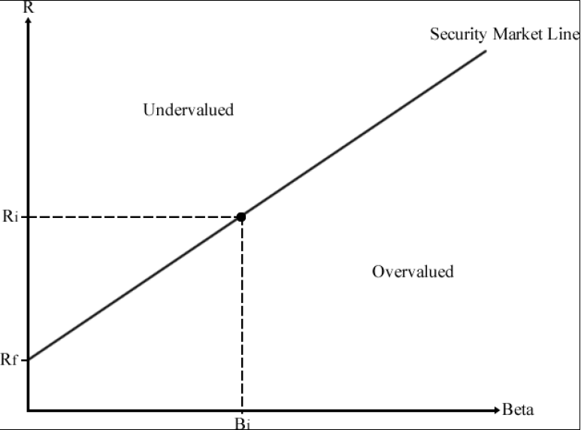
资本资产定价模型与证券市场线
在无风险利率和市场组合之间存在一条直线，这条线称为资本市场线（CML），CML可以被认为是所有其他最优组合中Sharpe比率最高的。Sharpe比率是一个风险调整的测量，描述了每单位风险的资产组合收益超过无风险利率的部分。投资者特别有兴趣持有CML线的资产组合。如右图：
另外感兴趣的CAPM的一条线是证券市场线（SML），SML做的是资产的期望收益对其beta的变化。对于beta等于1的证券，其收益正好与市场收益相同。任何定价高于SML线的证券都被看作是低估的，因为投资者对于给定相同数量的风险期望更高的收益。反过来，任何定价低于SML的证券都是被高估的

Slide 7
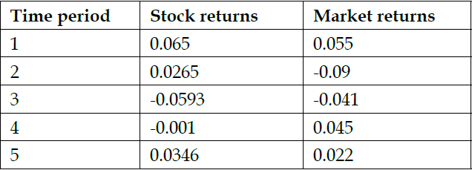
资本资产定价模型与证券市场线
考虑现在我们感兴趣的是找到证券的$β_{i}$。我们可以将公司的股票收益$R_{i}对市场收益r_{M}$回归，沿着截距$α$，回归方程的形式为：$r_{i}=α+βr_{M}$
考虑五个时期的一组股票收益和市场收益数据，如下表所示：

Slide 8
资本资产定价模型与证券市场线
使用SciPy的stats模块，我们可以使用线性回归计算CAPM模型，并且导出$α和β_{i}。$
sciPy.stats.linregress函数返回回归线的斜率，回归线的截距，相关系数，对0斜率原假设统计检验的p值，以及估计的标准差。我们感兴趣的是这条线的截距与斜率。
回归得到的结果，股票的beta为0.5077。

Slide 9
资本资产定价模型与证券市场线
描述SML的方程可以被写为：
$$E\left(R_{i}\right)=R_{f}+β_{i}[E\left(R_{M}\right)−R_{f}]$$
这里$E\left(R_{M}\right)−R_{f}$项是市场风险升水，$E\left(R_{M}\right)$是市场资产组合的期望收益，$R_{f}$是无风险利率，$E\left(R_{i}\right)$是资产i的期望收益，$β_{i}$是资产的beta。
假设无风险利率是5%，市场风险升水是8.5%。那么股票的期望收益是多少？基于CAPM，证券的beta为0.5077的风险升水应当是$0.5077×8.5\%，即4.3\%。$无风险利率为5%，所以股票的期望收益是9.3%。
如果有某个证券在相同的观测期期价值更高（例如10.5%），那么证券杯称为是低估的，因为投资者对于相同数量的风险预期了更高的收益。
反过来，证券的收益是否可能低于SML所暗示的期望收益（例如7%），证券称为是被高估的，投资者对于承担相同数量的风险，收到了较少的收益。

Slide 10
套利定价模型
CAPM有一些局限，例如使用均值方差框架以及收益只由一个因子来刻画——市场风险因子。在良好分散化的资产组合中，不同股票的非系统风险相互抵消，本质上可以被消除。
套利定价理论（APT）模型被提出来处理这些弱点，提供了一个确定资产价格的更一般方法（不是只基于均值和方差）。
APT模型假设证券收益是根据多个因子模型来得到的，包括不同的系统风险因素的线性组合。这些因素可以是通货膨胀率，GDP增长率，实际利率或者股利。
根据APT模型，均衡的资产定价公式如下：
$$E\left[R_{i}\right]=α_{i}+β_{i,1}F_{1}+β_{i,2}F_{2}+…+β_{i,j}F_{j}$$
其中，$E\left[R_{i}\right]$是证券i的期望收益，$α_{i}$是如果忽略所有的因子股票i的期望收益。$β_{i,j}$是第i项资产对第j个因子的敏感度，$F_{j}是影响股票i收益$的第j个因素。
因为我们的目标是求得所有的$α_{i}$和$β$，我们将基于APT模型进行多元线性回归。

Slide 11
因子模型的多元线性回归
许多Python包，例如SciPy包含几种变化的回归函数。特别的，statsmodels包是SciPy的一个补充，包含描述统计和统计模型的估计。Statsmodels的官方网页可以参考http://statsmodels.sourceforge.net/
在这个例子中，我们将使用statsmodels的ols函数模块来进行普通最小二乘回归，并观察其输出结果。
我们假设要实现一个7个因子的APT模型，返回Y的值。考虑下面的包含9个时期$t_{1}到t_{9}的数据集，X_{1}$到$X_{7}$是在每个期间观测的独立变量。回归问题这样就可以结构化为$Y=X_{l,1}F_{1}+X_{l,2}F_{2}+…+X_{l,7}F_{7}+c$
简单的X和Y的普通最小二乘回归

Slide 12
线性最优化
在CAPM和APT定价理论中，我们假设了模型的线性性，并且使用Python中的回归求解了期望的证券价格。
随着我们资产组合中证券数量的增加，也会引入一定的限制。资产组合经理会发现他们在追求某种目标的时候会受到这些规则的限制。
线性最优化问题可以帮助你克服资产组合配置的问题。最优化关注于最小或最大化目标函数的价值。例子是最大化收益和最小化波动率。这些目标通常会受到某种监管的限制，比如不允许卖空，对投资证券数量的限制等等。
不幸的是，在Python中没有官方的包来支持这个问题的解决。但是，我们可以使用第三方包，来实现线性规划的simplex算法。对于这个描述的目的，我们会使用PuLp，一项开源的线性规划建模器，来帮助我们处理线性规划问题。

Slide 13
一个简单的线性优化实例
假设我们感兴趣的问题是投资两份证券：x和y，我们将找到实际投资的份数，每份证券X是3单位，每份证券Y是2单位，目标是最大化投资单位。但是，对于我们的投资策略有如下限制：
对于每2单位X证券的投资和1单位Y证券的投资，总投资量不超过100。
对于每个X证券和Y证券的投资，总投资量不超过80。
总的允许投资于X证券的数量不超过40。
对于所有的证券都不允许卖空。

Slide 14
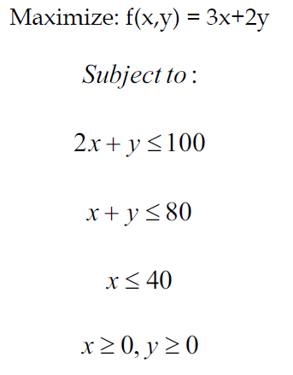
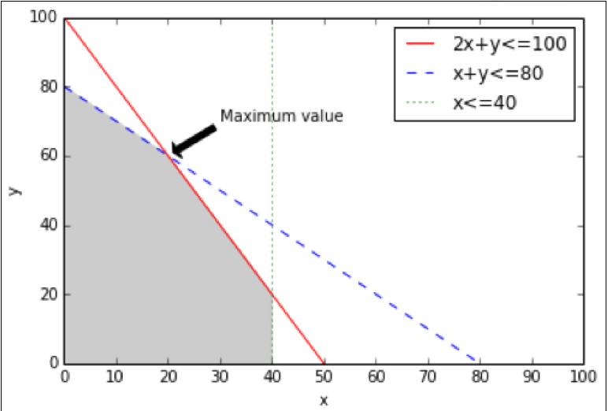
一个简单的线性优化实例
数学上，上面的最大化问题可以表示为，也可以使用图形显示最优点。：

Slide 15
一个简单的线性优化实例
上述问题可以使用Python和PuLP来编码：
LpVariable函数定义了要求解的变量。LpProblem函数初始化了问题，并且给出了一个问题的文本描述以及优化的类型，在这里是最大化方法。+=操作允许任意的添加约束的数量，以及文本描述。最后，solve函数被调用来进行线性最优化。每个变量值接着被打印来显示求解的结果。
结果显示在满足了给定的条件的情况下，x为20，y为60会给出最大值为180。
线性优化问题通常有三个结果，如下：
线性规划的局部最优解释一个可行解，与所有接近它的其他可行解相比，这个可行解具有更为接近的目标函数值。它可能不是全局最优解，也就是说不一定是比任何可行解都好。
如果解无法找到，称线性规划是不可行的。
如果最优解是无界或无限的，线性规划是无界的。

Slide 16
整数规划
在之前考虑的简单优化问题中，变量是被允许为连续或分数的。如果使用分数值和结果不可行怎么办？这个问题称为线性整数规划，其中所有的变量都被限制为整数。一个特殊的情形是整数是一个二元变量，或者为0，或者为1。二元变量对于给定选择集合的决策的模拟是特别有用的。
整数规划模型通常用于运作管理来模型实际世界的问题。更通常的，将非线性问题表达为线性甚至是二元的模式需要更多的艺术而不是技术。
假设我们必须在某个柜台奇异商品市场上的做市商那里获得报价。做市商X报价每份合同是$500，处理费是$4000，无论出售多少份合同。做市商Y收取每份合同$450，加上交易费$2000。做市商Z收取每份合同$450，加上费用$6000。做市商X将会至多出售100份合同，做市商Y至多90份，做市商Z至多70份。每个做市商交易的最小规模是30份合同，那么我们要购买150份合同，应当如何最小化成本？

Slide 17
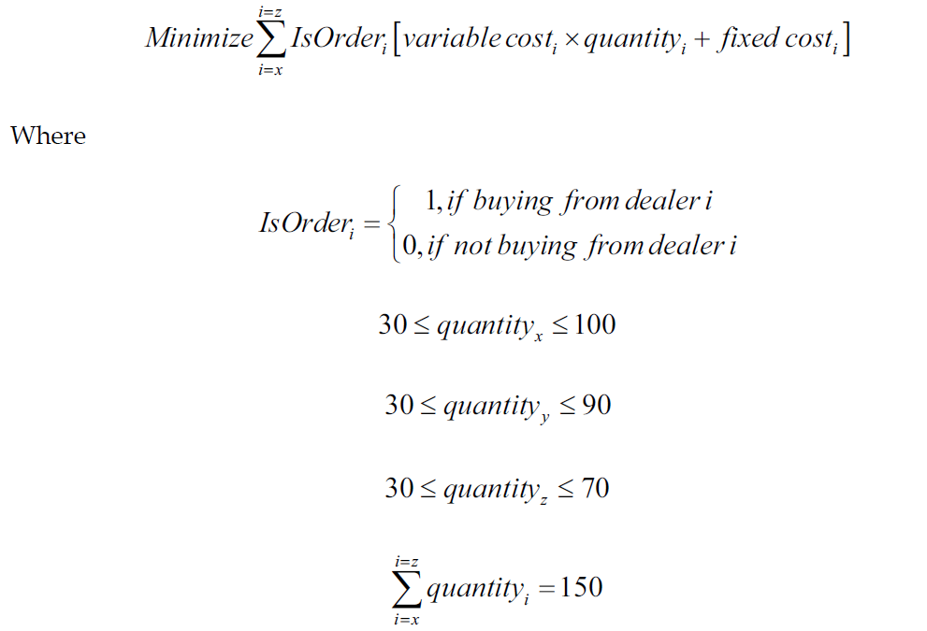
整数规划
首先，我们来对问题进行建模。
这里dealer变量简单的包含一个字典，用于后续引用列表和字典。variable_costs和fixed_costs变量是包含对应每个做市商的合同成本和费用的字典。PuLP solver求解quantities和is_orders。Dict函数告诉PuLP将分配的值作为字典对象使用，使用dealers变量做引用。注意quantities变量的下界为0，不允许我们卖空任何证券。Is_orders变量被设置为二元对象，代表着是否我们会参与到某一项交易中。
我们先写出规划问题的数学形式：
这个方程简单的声明我们希望最小化总成本，考虑的变量是${IsOrder}_{i}$，确定是否考虑从某个做市商那里购买的成本。
这样实现的结果是错误的，我们试图对两个未知变量quantities和is_order求乘积，这种未知性导致我们进行非线性规划。这样是在进行整数规划时遇到的问题。

Slide 18
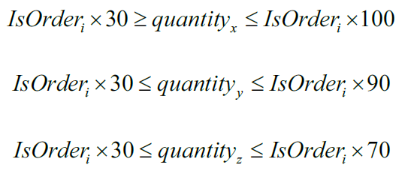
整数规划
另外一种设置最小化标的的方法是将所有的未知变量放在线性的环境中，这样获得可加性。
$$Minimize\sum_{i=x}^{z}{{variable cost}_{i}×{quantity}_{i}+{fixed cost}_{i}×{IsOrder}_{i}}$$
将这样的优化目标与之前进行比较，我们可以获得相同的固定成本变量。但是，未知变量quantity保持在方程的第一部分中。因此，变量quantity是需要作为函数求解的，这种情况下的约束条件表示如下：
这样的结果告诉我们应当从做市商Y那里购买90份合同，从做市商Z那里购买60份合同，这样可以得到最低的成本$66500，并且满足其他条件。
我们可以看到，在设计整数规划问题时认真的规划是必须的，这样可以得到准确的结果，来用于决策。

Slide 19
使用矩阵求解线性方程
在前面一节中，我们看到求解非等式约束的线性方程系统。如果一系列线性方程的约束是确定的，那么我们可以用矩阵来表达，并应用矩阵代数。矩阵方法可以紧凑的表达多个线性方程，并使用现存的矩阵库函数。
假设我们希望建立一个包含3种证券a,b,c的资产组合。这个资产组合的配置必须满足一定的条件，它必须包含6单位的多头证券a，而对每2单位的证券a，1单位的证券b和1单位证券c，净头寸必须是4单位的多头。而每1单位的证券a，3单位的证券b和2单位的证券c，净头寸必须是多头5单位。
为了找到证券投资的数量，我们可以将这个问题用数学表达为：
$$\begin{matrix}2a+b+c=4 \\ a+3b+2c=5 \\ a=6\end{matrix}$$
如果写上所有的系数，这个方程组可以表达为：
$$\begin{matrix}2a+1b+1c=4 \\ 1a+3b+2c=5 \\ 1a+0b+0c=6\end{matrix}$$

Slide 20
使用矩阵求解线性方程
表达为矩阵的形式，可以有：
$A=\left[\begin{matrix}2 & 1 & 1 \\ 1 & 3 & 2 \\ 1 & 0 & 0\end{matrix}\right]$，$x=\left[\begin{matrix}a \\ b \\ c\end{matrix}\right]$，$B=\left[\begin{matrix}4 \\ 5 \\ 6\end{matrix}\right]$
线性方程可以表示为：$Ax=B$
求解上面方程组中的x，表示投资证券的数量，矩阵A必须要求逆，来用如下方程表示：
$$x=A^{−1}B$$
使用Python的linalg.solve函数来求解，结果表明这个资产组合应当需要6单位证券a的多头，15单位证券b的多头以及23单位空头证券c。
在资产组合管理中，我们可以使用矩阵方程组系统来求解证券分配的最优权重，给定一系列的约束条件。随着资产组合中证券数量的增加，矩阵A的规模会增大，计算A的逆会变得较为消耗。因此，我们可以考虑例如Cholesky分解，LU分解，QR分解，Jacobi或者Gauss-Seidel方法来将矩阵A进行简化来提升计算的效率。

Slide 21
LU分解
LU分解，全称是lower-upper因子化，是求解线性方程方阵系统的一种方法。根据它的名字，LU分解将矩阵A分解为两个矩阵的乘积，一个下三角矩阵L和一个上三角矩阵U，分解可以表达如下：
$$A=LU$$
$$\left[\begin{matrix}a & b & c \\ d & e & f \\ g & h & i\end{matrix}\right]=\left[\begin{matrix}l_{11} & 0 & 0 \\ l_{21} & l_{22} & 0 \\ l_{31} & l_{32} & l_{33}\end{matrix}\right]×\left[\begin{matrix}u_{11} & u_{12} & u_{13} \\ 0 & u_{22} & u_{23} \\ 0 & 0 & u_{33}\end{matrix}\right]$$
这样，我们可以看到$a=l_{11}u_{11}，b=l_{11}u_{12}$等。所谓下三角矩阵，就是指在下三角有值，而其他部分为0的矩阵，上三角矩阵也可以类似定义。
LU分解比Cholesky分解的一个优势是对于任何方阵它都能够应用，而Cholesky分解只能用于对称正定矩阵。

Slide 22
LU分解
回忆之前3乘3矩阵A，这一次，我们使用SciPy模块的linalg包来进行LU分解。
注意这里我们使用了scipy.linalg的lu_factor函数，这给出A矩阵的LU分解值，存为LU变量。然后，使用lu_solve函数来代入LU分解和向量B求解方程组。
我们可以使用lu函数来显示矩阵A的LU分解的结果。lu函数包含三个变量：排列矩阵P，下三角矩阵L和上三角矩阵U。
LU分解可以被看做是Gaussian消元的矩阵形式，对两个简单的矩阵操作：上三角矩阵和下三角矩阵。
我们可以打印出这些变量，以及如下的LU分解与矩阵A的关系。
$$A=\left[\begin{matrix}2 & 1 & 1 \\ 1 & 3 & 2 \\ 1 & 0 & 0\end{matrix}\right]=\left[\begin{matrix}1 & 0 & 0 \\ 0.5 & 1 & 0 \\ 0.5 & −0.2 & 1\end{matrix}\right]×\left[\begin{matrix}2 & 1 & 1 \\ 0 & 2.5 & 1.5 \\ 0 & 0 & −0.2\end{matrix}\right]$$

Slide 23
Cholesky分解
Cholesky分解是另外一种求解线性方程组的方式，与LU分解相比，它可以显著的快，而使用更少的内存，实现这样的原因是应用了对称矩阵的特性。但是，这需要分解矩阵是Hermitian的（或者是实值对称的方阵），并且是正定的。这意味着矩阵A可以分解为$A=LL^{T}$，L是下三角矩阵对角线为整数，矩阵为实数，T代表着L的转置。
我们来考察另外一个线性方程组的例子，其中矩阵A是Hermitian和正定的。再一次的，方程组的形式为$Ax=B$，A和B的取值如下：
$$A=\left[\begin{matrix}10 & −1 & \begin{matrix}2 & 0\end{matrix} \\ −1 & 11 & \begin{matrix}−1 & 3\end{matrix} \\ \begin{matrix}2 \\ 0\end{matrix} & \begin{matrix}−1 \\ 3\end{matrix} & \begin{matrix}\begin{matrix}10 \\ −1\end{matrix} & \begin{matrix}−1 \\ 8\end{matrix}\end{matrix}\end{matrix}\right],x=\left[\begin{matrix}a \\ b \\ \begin{matrix}c \\ d\end{matrix}\end{matrix}\right],B=\left[\begin{matrix}6 \\ 25 \\ \begin{matrix}−11 \\ 15\end{matrix}\end{matrix}\right]$$

Slide 24
Cholesky分解
求解步骤：
首先，将数据表示成NumPy数组的形式
使用numpy.linalg的cholesky函数来计算A的下三角因子。
验证Cholesky分解的结果是正确的，我们可以使用Cholesky分解的定义，将L乘以其转置，会得到矩阵A
在求解x之前，我们需要求解$L^{T}x$表示为y，这样使用numpy.linalg的solve函数。
接着，求解x
验证Cholesky分解是正确的，我们可以使用矩阵A乘以x的转置，得到B。

Slide 25
QR分解
QR分解也称为QR因子化，是另外一种通过矩阵求解线性方程组的方法，非常类似于LU分解。要求解的方程的形式为$Ax=B$，其中矩阵$A=QR$。但是不同的是，在这种情况下，A是一个正交矩阵Q和上三角矩阵R的乘积。QR算法通常用于求解线性最小二乘问题。
所谓正交矩阵，有如下的性质：
其是一个方阵。
正交矩阵乘以其转置得到单位矩阵。$QQ^{T}=Q^{T}Q=I$
正交矩阵的逆矩阵就是其转置矩阵：$Q^{T}=Q^{−1}$
其中，单位阵指的是对角线为1，其他地方为0的矩阵。
我们可以将问题$Ax=B$重新描述如下：
$$QRx=B$$
$$Rx=Q^{−1}B or Rx=Q^{T}B$$
使用与LU分解的例子相同的数据，我们可以使用scipy.linalg的qr方法来计算Q和R的值，然后让y代表$BQ^{T}。$
最终得到的答案与LU分解是类似的。

Slide 26
使用其他矩阵代数方法求解
前面，我们看到了矩阵的使用，LU分解，Cholesky分解和QR分解在求解线性方程组中的应用。如果我们金融数据的规模比较大，那么可以通过一些线性代数的一些方案来导致求解更快的收敛。量化资产组合分析师应当对这些讨论比较熟悉。
在某些情况下，这样的求解并不收敛。因此，我们需要考虑使用迭代方法。通常用来迭代的求解线性方程组的方法是Jacobi方法，Gauss-Seidel方法和SOR方法。我们将简单的分别看一个Jacobi和Gauss-Seidel方法的实现。

Slide 27
Jacobi方法
Jacobi方法沿着对角线迭代的求解线性方程组。迭代过程会在解收敛的时候终止。再一次的，要求解的方程形式为$Ax=B$，其中A被分解为对角矩阵元素D和剩余R，满足$A=D+R$，我们来看一个$4×4$矩阵的例子。
A=$\left[\begin{matrix}a & b & \begin{matrix}c & d\end{matrix} \\ e & f & \begin{matrix}g & h\end{matrix} \\ \begin{matrix}i \\ m\end{matrix} & \begin{matrix}j \\ n\end{matrix} & \begin{matrix}\begin{matrix}k \\ o\end{matrix} & \begin{matrix}l \\ p\end{matrix}\end{matrix}\end{matrix}\right]=\left[\begin{matrix}a & 0 & \begin{matrix}0 & 0\end{matrix} \\ 0 & f & \begin{matrix}0 & 0\end{matrix} \\ \begin{matrix}0 \\ 0\end{matrix} & \begin{matrix}0 \\ 0\end{matrix} & \begin{matrix}\begin{matrix}k \\ 0\end{matrix} & \begin{matrix}0 \\ p\end{matrix}\end{matrix}\end{matrix}\right]$+$\left[\begin{matrix}0 & b & \begin{matrix}c & d\end{matrix} \\ e & 0 & \begin{matrix}g & h\end{matrix} \\ \begin{matrix}i \\ m\end{matrix} & \begin{matrix}j \\ n\end{matrix} & \begin{matrix}\begin{matrix}0 \\ o\end{matrix} & \begin{matrix}l \\ 0\end{matrix}\end{matrix}\end{matrix}\right]$
求解可以按照下面的方法迭代
$$Ax=B$$
$$\left(D+R\right)x=B$$
$$Dx=B−Rx$$
$$x_{n+1}=D^{−1}(B−Rx_{n})$$
与Gauss-Siedel方法相比，$Jacobi方法中x_{n}$的值在每次迭代中是需要的，为计算$x_{n+1}$，不能被覆盖。这会导致2倍的存储使用。但是，每个元素的计算可以多线程并行，这对于快速计算是有用的。
如果矩阵A是严格非退化的对角线占优的，那么这种方法可以保证收敛。一个严格非退化的对角线占优矩阵是指每一行对角线元素的绝对值都大于其他项目的和。
但是，其实，上述条件不满足的时候，方法也可能收敛。

Slide 28
Gauss-Seidel方法
Gauss-Seidel方法非常类似于Jacobi方法，这是另外一种使用迭代过程求解线性方程组系统的方法，要求解的方程形式是$Ax=B，$这里，矩阵A被分解为$A=L+U$，也就是表达为一个下三角矩阵L和上三角矩阵U的和。我们来看一个$4×4$矩阵A的例子。
A=$\left[\begin{matrix}a & b & \begin{matrix}c & d\end{matrix} \\ e & f & \begin{matrix}g & h\end{matrix} \\ \begin{matrix}i \\ m\end{matrix} & \begin{matrix}j \\ n\end{matrix} & \begin{matrix}\begin{matrix}k \\ o\end{matrix} & \begin{matrix}l \\ p\end{matrix}\end{matrix}\end{matrix}\right]=\left[\begin{matrix}a & 0 & \begin{matrix}0 & 0\end{matrix} \\ e & f & \begin{matrix}0 & 0\end{matrix} \\ \begin{matrix}i \\ m\end{matrix} & \begin{matrix}j \\ n\end{matrix} & \begin{matrix}\begin{matrix}k \\ o\end{matrix} & \begin{matrix}0 \\ p\end{matrix}\end{matrix}\end{matrix}\right]$+$\left[\begin{matrix}0 & b & \begin{matrix}c & d\end{matrix} \\ 0 & 0 & \begin{matrix}g & h\end{matrix} \\ \begin{matrix}0 \\ 0\end{matrix} & \begin{matrix}0 \\ 0\end{matrix} & \begin{matrix}\begin{matrix}0 \\ 0\end{matrix} & \begin{matrix}l \\ 0\end{matrix}\end{matrix}\end{matrix}\right]$
求解的迭代过程如下：
$$Ax=B$$
$$\left(L+U\right)x=B$$
$$Lx=B−Ux$$
$$x_{n+1}=L^{−1}(B−Ux_{n})$$
使用下三角矩阵L，其上半部分为0，为计算$x_{n+1}$而使用的$x_{n}$可以在每次迭代中被覆盖，因此这导致的一个优势是比Jacobi方法节省一半空间。
Gauss-Seidel方法的收敛速度会依赖于矩阵A的性质，特别是如果A是对角线占优或者对称正定的。即使这些条件不满足，Gauss-Seidel方法也可能收敛。
求解的Python代码如右：
这里，NumPy的tril函数返回矩阵的下三角矩阵，然后我们可以得到下三角矩阵U。将剩余的值放入到x中（迭代）将会导致我们得到收敛的解，容忍度由tol给出。
我们来考虑与Jacobi方法和Cholesky分解方法相同的矩阵值，我们使用最高100次的迭代。
这样求解的结果与之前Jacobi方法是非常类似的。

Slide 29
总结（线性部分）
本讲中，我们简单看了CAPM和APT模型在金融中的使用。在CAPM模型中，我们讨论了有效前沿，资本市场线来确定最优资产组合和市场组合。然后，我们使用回归的方法求解了证券市场线，揭示哪些资产是高估的，哪些是低估的。在APT模型中，我们讨论了不同的因素如何影响证券的收益，而不是使用均值-方差框架。我们进行了多元回归来决定这些因素的系数，从而得到对于证券价格的估值。
在资产组合配置中，资产组合经理典型的是会完成投资者设定的一系列目标，并且受到一定约束。我们可以对这个问题用线性规划进行建模。使用PuLP Python包，我们定义了最大和最小的目标函数，并且给我们的问题加入了不等式约束来求解未知变量。线性优化的三个结果可以是无穷多解，一个解，或者根本无解。
另外一种线性优化的方式是整数规划，所有的变量都限制为取整数而不是小数。整数规划的一个特殊情形是二元变量，可以取0或者1，它对于给定一系列选择的决策制定问题是特别有意义的。我们进行了一个简单的整数规划，包含二元条件，并且看到了如何产生问题。对于整数规划的设计要特别小心，这对于决策制定很重要。
资产组合配置问题也可以由一系列线性等式方程组表示，这可以使用矩阵来求解，形如$Ax=B$，为了求解x，我们可以得到$A^{−1}B$。有另种类型的矩阵分解方法，包括直接和间接的方法。直接的方法使用矩阵代数，固定迭代次数。它们包括LU分解，Cholesky分解和QR分解方法。间接或迭代方法迭代计算下一个x的值，直到某种准确性容忍度被达到。这个方法对于计算大规模的矩阵是有用的，但是同样会面临解不收敛的风险。间接方法我们主要考虑的是Jacobi和Gauss-Seidel方法。
下一节我们将讨论非线性模型以及求解的方法。

Slide 30
金融中的非线性
近年来，有大量的关于经济和金融理论中的非线性性的研究。非线性的序列相关在很多时间序列的收益中都发挥着重要的作用。这使得证券估值和定价非常重要，引发了更多关于金融产品非线性建模的研究。
金融行业的实践者使用非线性模型来预测波动率，定价衍生资产以及计算在险值（VaR）。与线性模型不同的是，线性代数可以给线性模型来求解，但是非线性模型并不需要一定导出一个全局最优解。数值求根方法因此会被应用来导致最近的局部最优解，也就是根。
在本章中，我们要讨论下面的话题，介绍一些方法来帮助我们从非线性模型中获得信息。
考察非线性的定义
讨论隐含波动率建模中的波动率微笑
讨论Markov switching模型，threshold模型和smooth transition模型这三个非线性模型的例子。
概述求根过程来求得非线性模型的最优点。
考察增量搜寻算法，二分算法，Newton算法以及切线方法用于求根。
将求根方法与Brent方法结合使用
SciPy中作为标量函数对求根算法的实现
SciPy一般的求根非线性求解器。

Slide 31
非线性建模
线性关系试图用尽可能简单的方法来解释观测到的现象，更为复杂的现象其实不能用这样的方法来求解。非线性关系定义为：
$$f\left(a+b\right)≠f\left(a\right)+f(b)$$
虽然非线性关系可能是很复杂的，为了完全理解和对它们建模，我们首先来看金融和时间序列模型中的非线性模型应用的一些例子。
学术和应用研究中提出了很多非线性模型来解释经济和金融数据，这些数据往往是不能被线性模型解释的。关于金融中非线性的文献是非常多的，不可能在本课程中详尽介绍。本节，我们首先来讨论一些非线性的例子，这可能是在实践中非常常用的：隐含波动率模型，Markow-switching模型，threshold模型和smooth transition模型。

Slide 32
隐含波动率模型
也许最常用的期权定价模型是Black-Scholes-Merton模型，或者简单称为Black-Scholes模型。看涨（看跌）期权是一项权利，而不是一项义务，用来购买（出售）标的资产，使用确定的价格，在某个特定的时间。Black-Scholes模型用来确定期权公平价值，它的假设是标的证券的收益率是正态分布的，或者标的价格是对数正态分布的。
The formula takes on the following assumed variables: the strike price (K), time to expiry (T), risk-free rate (r), volatility of the underlying returns ( ), current price of the underlying asset (S), and its yield (q). The mathematical formula for a call option () ,CSt is represented as follows:
这个公式有以下的假设变量：执行价格（K），到期时间（T），无风险利率（r），标的收益的波动率（$σ），当前标的$资产的价格（S）以及其收益率（q），看涨期权的价格$C(S,t)$可以表示为：
$$C\left(S,t\right)=Se^{−qT}N\left(d_{1}\right)−Ke^{−rT}N(d_{2})$$
其中
$d_{1}=\frac{\ln\left(\frac{S}{K}\right)+\left(r−q+\frac{σ^{2}}{2}\right)T}{σ\sqrt{T}}$
$d_{2}=d_{1}−σ\sqrt{T}$

Slide 33
隐含波动率模型
By way of market forces, the price of an option may deviate from the price derived from the Black-Scholes formula. In particular, the realized volatility (that is, the observed volatility of the underlying returns from historical market prices) could differ from the volatility value as implied by the Black-Scholes model, which is indicated by . 、
通过市场力量的作用，期权的价格可能与Black-Scholes公式计算的价格产生偏离。特别的，实现的波动率（也就是标的资产历史市场价格的观测波动率）可能会与Black-Scholes模型隐含的波动率不一致，记为$σ$。
回忆上一节，金融中线性性的重要性中的内容。一般来说，有更高收益的证券会显示出更高的风险，风险用收益的波动率或标准差来暗示。

Slide 34
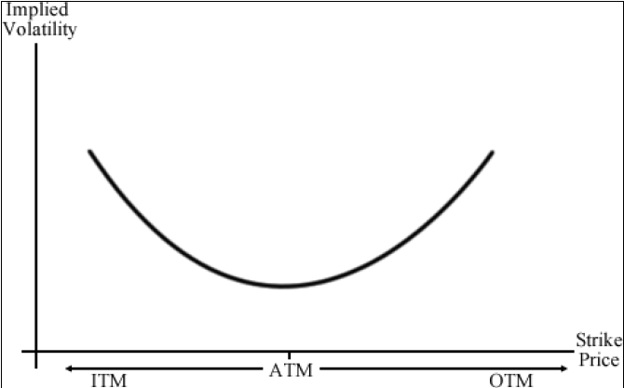
隐含波动率模型
因为波动率是证券定价中的一个重要因素，研究中提出了很多波动率模型，其中一个就是期权的隐含波动率模型。
假设我们做出某个特定到期日每个可行执行价格的股票期权的隐含波动率，通常，我们会得到的图形如下所示，称为波动率微笑。
对于极度实值（ITM）和虚值（OTM）的期权，隐含波动率通常比较高，因为有较大的投机行为，而对于平值（ATM）的期权，隐含波动率则较低。
从波动率曲线中，我们的一个目标是寻找最小的隐含波动率，换句话说，求根。当找到以后，ATM期权的理论价格就可以导出，并与潜在的机会进行比较，这样也可以研究其他的期权。但是，因为这条曲线是非线性的，所以我们不能使用线性代数来求根。我们会在后续的章节中介绍几种求根的方法。

Slide 35
Markov regime-switching模型
为了给经济和金融时间序列建模，我们可以使用Markov switching模型来刻画不同世界状态的时间序列。这种状态的例子可能是波动率的状态，例如2008年全球经济下降的时候，或者是经济恢复的时候的增长率。这些结构中转换的能力让这些模型刻画复杂的动态模式。
股票价格的Markov性质意味着仅仅现在的值对于预测未来是重要的。过去的股票价格运动与现在价格的形成没有关系。
我们来看一个2状态的Markov regime switching模型：
$$y_{t}\left\{\begin{matrix}x_{1}+ε_{t} when s_{t}=1 \\ x_{2}+ε_{t} when s_{t}=2\end{matrix}\right.$$
$ε_{t}是一个独立同分布$的白噪声，白噪声是正态分布随机过程，均值为0。

Slide 36
Markov regime-switching模型
相同的模型可以用虚拟变量的形式表示：
$$y_{t}=x_{t}D_{t}+x_{2}\left(1−D_{t}\right)+ε_{t}$$
其中当$s_{t}=1$的时候，$D_{t}$=1，当$s_{t}=2$的时候，$D_{t}$=0
对Markov switching模型包括GDP增长率以及通货膨胀率的动态。这些模型可以导出利率衍生品的定价模型。从初始状态i到目前状态j的转换概率可以表达为：
$$P[s_{t}=j\left|s_{t−1}=i]\right.$$

Slide 37
Threshold autoregressive模型
一种非常流行的非线性时间序列建模是threshold autoregressive(TAR)模型，这看起来非常类似于Markov switching模型。使用回归方法，简单的AR模型是解释非线性行为的最流行方法。Threshold模型中的regime是由过去d个自己时间序列的值决定的，相关于threshold的值c。下面是一个self-exciting TAR（SETAR）模型，SETAR模型是self-exciting的，因为不同regime之间的转换依赖于其自身时间序列的过去值。
$$y_{t}\left\{\begin{matrix}a_{1}+b_{1}y_{t−d}+ε_{t} if y_{t−d}≤c \\ a_{2}+b_{2}y_{t−d}+ε_{t} if y_{t−d}>c\end{matrix}\right.$$
使用虚拟变量，SETAR模型也可以表示为：
$$y_{t}=\left(a_{1}+b_{1}y_{t−d}\right)D_{t}+\left(a_{2}+b_{2}y_{t−d}\right)\left(1−D_{t}\right)+ε_{t}$$
$where D_{t}=1 when y_{t−d}≤c$
$where D_{t}=0 when y_{t−d}>c$
注意TAR模型可能导致状态间很大的转换，取决于threshold的值c。

Slide 38
平滑转换模型
Threshold模型所体现出的较大变化通常对于实际世界动态来说是不现实的。这个问题可以引入从一个regime到另一个的平滑转换连续函数来克服。SETAR模型在平滑转换threshold autoregressive（LSTAR）模型中使用了logistic函数：$G(y_{t−1};γ,c)$
$$G\left(y_{t−1};γ,c\right)=\frac{1}{1+e^{−γ(y_{t−d}−c)}}$$
这时，SETAR模型就变成了LSTAR模型，显示为如下方程：
$$y_{t}=\left(a_{1}+b_{1}y_{t−d}\right)\left(1−G(y_{t−1};γ,c) \right)+\left(a_{2}+b_{2}y_{t−d}\right)G\left(y_{t−1};γ,c\right)+ε_{t}$$
从一个状态到另一个状态的平滑转换由参数$γ$控制，对于较大的$γ$
，转换是比较快的，随着$y_{t−d}$接近threshold变量c。当$γ$=0时，LSTAR模型等价于简单的one-regime简单AR(1)模型。

Slide 39
求根概述
在前面一节中，我们讨论了经济和金融时间序列研究中常用的非线性模型。从给定连续时间的模型数据中，我们的目标是寻找极端值，可以推断有价值的信息。使用数值方法，例如求根算法，可以帮助我们找到发现连续函数$f\left(x\right)=0$的根。一般的，方程可能包含根也可能不包含。
应用非线性模型求根算法的一个例子是之前讨论过的Black-Scholes隐含波动率建模。期权交易员感兴趣于从Black-Scholes模型中导出隐含价格并且将它与市场价格进行比较。在下一章，我们将分析如何使用数值期权定价的过程与求根方法一道来创建隐含波动率模型，基于特定期权的市场价格。

Slide 40
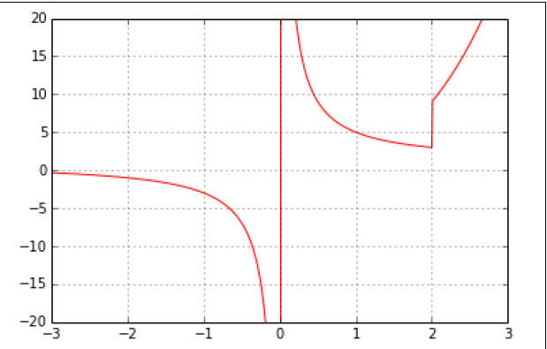
求根概述
求根方法是一个迭代的过程，需要一个初始的作为根的估计。估计根可以是收敛到一个解的，也可能收敛到一个未发现的解，或者不能找到解。这样，非常关键的是找到一个根的好的近似。
并不是每个非线性函数都可以使用求根方法。下面的图形就显示了一个例子，这里是一个连续函数，但是求根方法不能得到解。它在x=0和x=2处有间断，y的值从-20到20。
关于什么样的近似是比较好的并没有定义，推荐在开始求根迭代过程之前定义上下界。我们一定不会希望在错误的方向上对持续的对根进行搜寻。

Slide 41
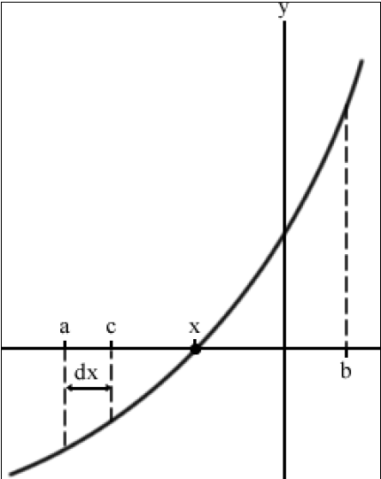
增量搜寻算法
求解非线性函数的一种粗略方法是使用增量搜索。使用任意的开始点a，我们可以得到每个增量dx的f(a)，我们假设这些值为$f \left(a+dx\right),f\left(a+2dx\right),f(a+3dx)$…,以相同的以符号为标志的方向变化。一旦符号改变，那么解就被找到，否则，直到迭代值超出b的范围则停止迭代。
右图形象的显示了这个过程。

Slide 42
增量搜寻算法
具体求解过程：
在每一个迭代的过程，a会被替换为c，c将会在下一次比较之前增加dx。一旦根被找到，那么它肯定在a和c之间，包含的。如果根不存在，我们简单的返回两个点的平均值。变量n跟踪了迭代的次数。
我们将使用方程：$y=x^{3}+2x^{2}−5$来描述和测量根的搜寻，其中x被限制在-5到5之间。给定小的dx为0.001，这可以作为精确性工具。比较小的dx可以得到比较高的精确性，但是需要更多的搜寻迭代。
增量搜寻算法是根搜寻算法基础行为的一个基础描述。准确性是由dx所定义的，并且可能在比较差的情形下花费较多的时间。准确性的需求越高，解收敛的过程越长。为了实际的理由，这个方法对于所有的求根算法是最不被偏好的，我们会看另外的一些导出方程根的算法，可能会有更好的结果。

Slide 43
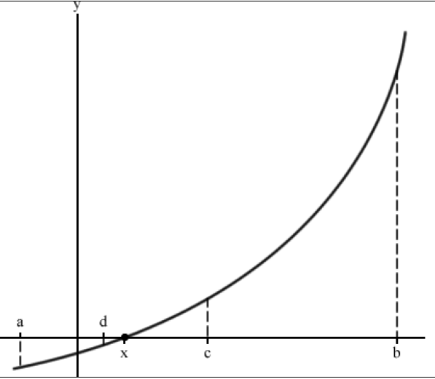
二分法
二分算法被认为是最简单的一维根搜索算法。通常感兴趣的是求解一个连续函数，例如$f\left(x\right)=0。$
假设区间中的两个点a和b，并且a<b，而$f\left(a\right)>0，f\left(b\right)>0，$取区间的中点：$c=\frac{a+b}{2}$，二分算法然后估值$f\left(c\right)。我们$来使用右图表示这个算法。
因为$f\left(a\right)$是负的，$f\left(b\right)$是正的，因此二分法假设根x是处于a和b之间的某处，给出$f\left(x\right)=0$。
如果$f\left(c\right)=0$或者非常接近于0（定义某个标准），那么根就被找到了，如果$f\left(c\right)<0，那么根就应当在c和b之间，否则则在a和c之间。$
在下一次估值中，c会替代或者a或者b，这样新的区间就变小了，二分法会重复上面的过程来决定下一个c的值。这个过程继续，直到收敛区间，找到根。

Slide 44
二分法
使用二分法的最大优势在于其能够保证收敛到某个根的近似，给定预先确定的容忍误差的水平以及最大迭代次数。需要注意的是，二分法不需要未知函数的导数信息。在某些连续函数中，导数可能是非常复杂甚至不能计算，那么这个时候对于这些非平滑的方程，二分法是非常有用的。
因为二分法不需要连续函数的导数信息，主要的一个弱点就是它会需要较多的计算时间，与其他的求根方法比较的时候。另外，因为二分法的搜寻边界在区间a和b中，那么需要一个好的近似保证根落在这个区域中。否则，可能得到错误的解。使用较大的a和b的范围会消耗更多的计算时间。
二分法被认为是稳定的，因为不需要事先估计收敛可能发生的值。通常，它会与其他方法共同使用，例如快速牛顿方法来快速收敛。
Again, we bounded the anonymous function lambda to the variable y with an input parameter x and attempted to solve the equation 3 2 25 y xx= + − as before in the interval between -5 to 5 to an accuracy of 0.00001 with a maximum iteration of 100
再一次的，我们使用匿名函数来举例，这个时候的目标函数是$y=x^{3}+2x^{2}−5,区间在−5到5之间，$准确度为0.00001，最大迭代次数100。
结果我们可以发现相比于增量搜寻算法，二分法给出了更高的精确度，以及更少的迭代次数。

Slide 45
Newton方法
Newton方法，也称为Newton-Raphson方法，使用一个迭代的过程来求根并利用函数的导数信息。导数被看做是一个求解线性问题的过程。函数$f$的一阶导数$f^{′}$代表了切线，对x近似的下一个值$x_{1}$定义如下：
$$x_{1}=x−\frac{f(x)}{f^{′}(x)}$$
这里切线与x轴交于$x_{1}$，这会使得y=0，这个公式同样代表了关于$x_{1}$的一阶Taylor展开，满足这个新的点$x_{1}=x+∆x$，求解下述方程：
$$f\left(x_{1}+∆x\right)=0$$
这个过程会重复进行，x不断的取$x_{1}$的值直到最大的迭代次数完成，或者$x_{1}$与x之间的绝对差异在某种可接受的准确性水平以内。
为了计算$f(x)和f^{′}(x)$，我们需要一个估计值，收敛的速度是quadratic的，可以最为快速的得到根。

Slide 46
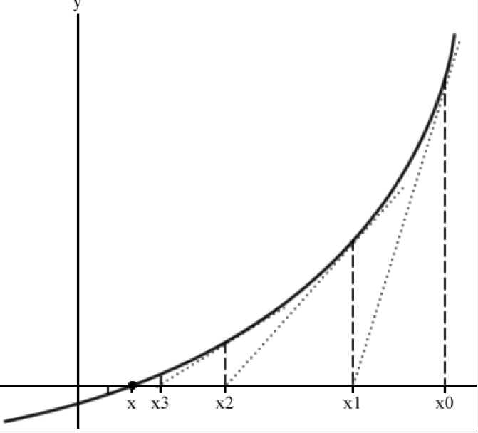
Newton方法
Newton方法的弱点在于它不能保证问题全局的收敛。这样一种情形出现在函数包含多于一个根的时候，或者是算法达到了局部极值但是不能进行下一步的计算。因为这个方法需要输入函数导数的知识，那么需要输入函数是可微的。但是，在很多情形中，不太可能导出某个函数的导数，也可能不是那么容易计算。
显示了Newton方法的实现，x的初值取$x_{0}$，计算$f\left(x_{0}\right)的$导数，这是与x轴相交于$x_{1}$的切线。这个迭代过程一直重复，计算点$x_{1},x_{2},x_{3}等等$的导数。
我们使用相同的例子来运用Newton方法计算。这样可以看到使用Newton方法的迭代次数更少。

Slide 47
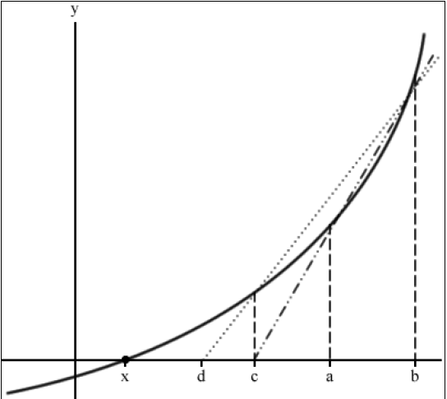
Secant方法
Secant方法使用割线来寻找根。所谓割线，指的是连接曲线上两点的直线。在secant方法中应当绘制连续函数上两点之间的线，这样它可以扩展并与x轴相交。这个方法可以被看做是Quasi-Newton方法。通过连续的做出这些割线，函数的根可以被近似。
割线方法可以显示为右图，首先初始估计两个x轴的值分别为a和b，用来求解$f\left(a\right)和f\left(b\right)$，从$f\left(b\right)$做到$f\left(a\right)$的一条割线与x轴相交于c，满足
$$y=\frac{f\left(b\right)−f\left(a\right)}{b−a}\left(c−b\right)+f(b)$$
因此解c就可以表示为：
$$c=b−f(b)\frac{b−a}{f\left(b\right)−f(a)}$$
在下一次迭代中，a和b的值分别取为b和c，方法会重复做割线，x轴的取值分别为a和b，b和c，c和d等等。求解终止的条件是当最大迭代次数达到时，或者b和c之间的差距达到某种容忍度水平以下，如图所示。

Slide 48
Secant方法
割线方法的收敛速度考虑为是超线性的（superlinear）。割线方法收敛会显著快于二分法，比Newton方法要慢。在Newton方法中，浮点数的操作比割线方法要多花费一倍的时间，以内要计算函数和导数值。因为割线方法仅仅在每一步需要计算函数值，那么绝对时间上要更快一些。
在割线方法中，需要对初始值的估计接近于根，否则并不能够保证能够收敛到解。
使用相同的非线性函数举例，并计算割线方法的结果。
虽然所有之前的求根方法得到非常相近的结果，割线方法的迭代次数要少于二分法，但是多于Newton方法。

Slide 49
综合求根算法
在实际应用中结合之前所有的求根算法是完全可能的。例如，你可以使用下面的实现方法：
使用快速的割线方法使问题收敛到某种预先设定的误差容忍水平或者是达到最大数量的迭代。
一旦达到了预先设定的容忍水平，就改变为使用二分法收敛到根，通过在每次迭代都对区间进行二分，直到根被找到。
Brent方法或者Wijingaarden-Dekker-Brent方法将二分求根算法，割线方法和逆quadratic插值结合起来。这个算法试图在只要可能的情况下使用割线方法或者逆quadratic插值，而在必要的时候再使用二分方法。
我们可以在Python的scipy.optimize.brentq函数中使用Brent方法。

Slide 50
SciPy对求根算法的实现
在开始写你自己的求根算法来解决非线性甚至是线性的问题时，我们来看一下scipy.optimize的文档。SciPy包含了一系列的科学计算函数，作为Python的补充。很可能这些开源的算法对于你将是很有帮助的。

Slide 51
求根标量算法
在scipy.optimize中可以找到的求根算法包括bisect，newton，brentq和ridder，我们建立一个例子来进行讨论。
这样可以发现结果非常类似于我们导出的值。
需要注意的是SciPy对于每一个实现都有良好定义的条件。例如，其运算二分法的函数给出如下：
这个函数将会严格的对函数f进行估值直到返回0，而且f(a)和f(b)不会具有相同的符号。在某种情况下，很难实现这样的条件。例如，在求解非线性隐含波动率模型的时候，波动率的数值不能为负。在活跃的市场中，求波动率函数的根或者0几乎在不对标的实现进行修订的时候是不可能的。在这样的情形下，实现我们自己的求根算法通常是必要的，可以使我们掌握整个问题的进展。

Slide 52
通用非线性求解器
Scipy.optimize模块还包括多维的通用求解器，可以拓展它的功能。root和fsolve函数是典型的例子，它具有如下的特性：
$root\left(fun,x0\left[,args,method,jac,tol,…\right]\right);$ 这个函数计算向量函数的根
$fslove\left(func,x0\left[,args,fprime,…\right]\right);$这个函数计算一个方程的很多根
上述函数的返回值是一个字典对象，再次验证我们之前的例子。使用了初始猜测值5，我们的解收敛到根1.24189656，这与我们之前得到的答案非常接近。那么如果我们选取别的初值呢，假设选取-5。
从这个计算结果可以看出，计算没有收敛，而得到的根也是偏离我们之前的答案的。如果我们在图上观察函数，那么有很多点都是接近于函数的根。而求根算法则是获得希望的准确水平，而求解器则是力图在最快的时间内获得最近的解。

Slide 53
总结—非线性部分
在本讲中，我们简单的讨论了经济和金融中存在的非线性性。我们观察了一些非线性模型，这些模型通常在金融中应用来解释线性模型所不能解释的数据。Black-Scholes隐含波动率模型，Markov-switching模型，threshold模型以及平滑转换模型。
在Black-Scholds隐含波动率模型中，我们讨论了对于特定到期日的看涨期权和看跌期权的市场价格通过Black-Scholes模型导出的隐含波动率构成的波动率微笑。你可能感兴趣的是寻找最低隐含波动率的价值，这可以用来推断理论价格并与市场价格进行比较来发现潜在的机会。但是，因为曲线是非线性的，线性代数不足以解决最优点，为了做到这一点，我们需要使用求根算法。
求根方法试图找到方程的根或者零点。我们讨论了一般的求根算法：二分法，Newton方法。结合使用多种求根算法可以帮助我们快速的找到复杂函数的根。一个这样的例子是Brent方法。
我们研究了scipy.optimize模块提供的功能，包含这些求根算法，虽然有一定的限制。这些限制中的一个是需要两个边界的输入值的函数值一个为正，一个为负，以保证解收敛。在隐含波动率建模中，这样的估值几乎是不可能的，因为波动率并没有负值。因此实现我们自己的求根算法应当是必须的，这样可以更好的对问题进行控制。
使用通用求解器是另外一种求根的方法。可能会很快的收敛到根，但是这样的收敛在很大程度上依赖于初始值。
非线性建模与优化内在的是一项复杂的任务，对于求解并没有一致和必然的方法。

Slide 54
欢迎访问我们的官方网站
www.ibeifeng.com

